Slide 1
Organização do Trabalho
ESCOLAS

Slide 2
Organização do Trabalho
Existem várias abordagens que podem ser feitas à organização e concepção do trabalho:
 Abordagens clássicas
 Abordagens comportamentais
 Abordagens sociotécnicas

Slide 3
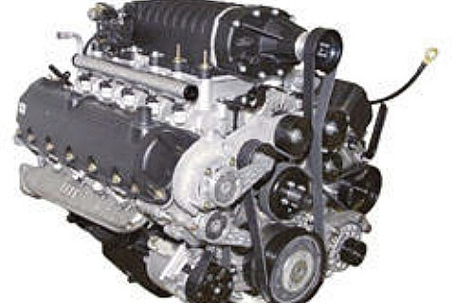
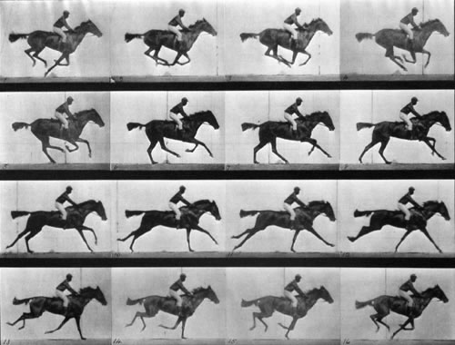
Segunda revolução industrial
Durante a primeira Revolução Industrial, as máquinas a vapor foram as principais responsáveis pelo processo de aceleramento da produção e pelas demais transformações nas relações de trabalho e sociais como um todo.
A máquina, aos poucos, ocupava espaços que antes eram exclusivos dos produtores, os quais passaram a desempenhar atividades cada vez mais mecânicas. Agora os produtores não eram mais os responsáveis diretos por aquilo que foi produzido, uma vez que passaram aos poucos a serem operários. Dessa forma, os lucros eram concentrados nas mãos dos patrões, detentores dos meios de produção.
A necessidade de aumento na produção dos bens de consumo e o surgimento de
novas tecnologias, impulsionou a segunda Revolução
Industrial. O mundo ganhava velocidade com o aproveitamento
da energia elétrica e o petróleo.
O Taylorismo e Fordismo buscariam justamente otimizar
a produção industrial e aumentar os lucros.
Começava a ser criada a cultura de produção em massa.

Slide 4
Abordagens Clássicas
Assentam no princípio da divisão do trabalho, que especifica a maior eficiência para tarefas que são simplificadas e especializadas ao mais alto grau possível.
Trabalho mais facilmente repetitivo em alternativa a grande diversidade de tarefas.
Maior especialização que ao estar normalizada por todos os trabalhadores ⇨ realização do trabalho com maior rapidez e eficiência.

Slide 5
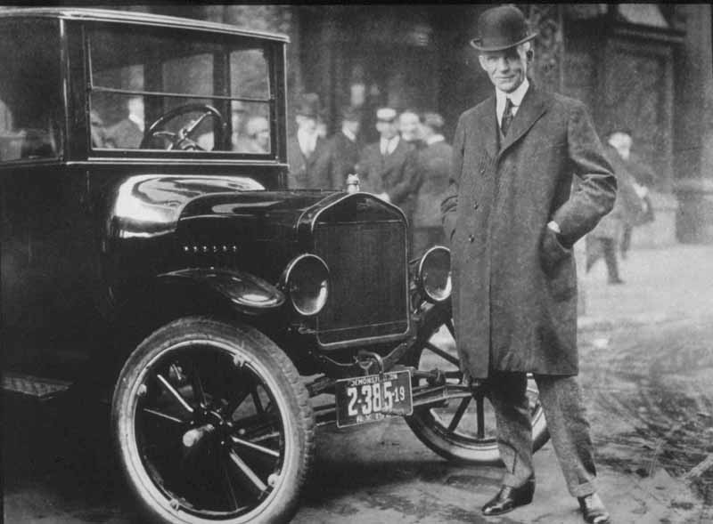
Taylorismo
Fordismo e Pós-Fordismo

Slide 6
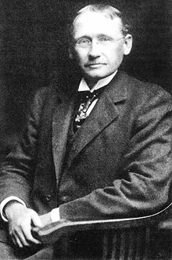
Taylorismo
Taylorismo ou Administração científica é o
modelo de administração desenvolvido pelo engenheiro
norte americano Frederick Taylor (1856-1915),
considerado o pai da administração científica e um dos
primeiros sistematizadores da disciplina científica da
Administração de empresas.
O taylorismo caracteriza-se pela ênfase nas tarefas,
objetivando o aumento da eficiência ao nível operacional.
Ele buscava ter um maior rendimento do serviço do operariado da época, o qual era desqualificado e tratado com desleixo pelas empresas.
O estudo de "tempos e movimentos" mostrou que um "exército" industrial desqualificado significava baixa produtividade e lucros decrescentes, forçando as empresas a contratarem mais operários.
Os salários chegaram a atingir, em alguns casos, o dobro do que eram antes;
A jornada de trabalho foi reduzida consideravelmente;
Redução de custos extraordinários dentro do processo produtivo, como a eliminação de inspeções e gastos desnecessários

Slide 7
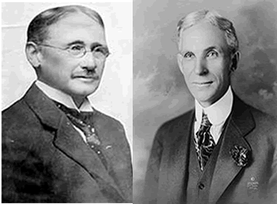
Fordismo
Henry Ford (1863-1947), fundador da
Ford Motor Company, em Highland Park,
Detroit; foi o responsável por trazer as ideias
de Taylor para a indústria automobilística, na primeira metade do século XX.
Fordismo, termo criado por Antonio Gramsci, em 1922 refere-se aos sistemas de produção em massa e gestão idealizados em 1913 pelo empresário estadunidense Henry Ford.
Trata-se de uma forma de racionalização da produção capitalista baseada em inovações técnicas e organizacionais que se articulam tendo em vista, de um lado a produção em massa e, do outro, o consumo em massa.
Ford criou o mercado de massa para os automóveis. Sua obsessão era tornar o automóvel tão barato que todos poderiam comprá-lo.
Uma das principais características do fordismo foi o aperfeiçoamento da linha de montagem.
Filme: Tempos Modernos

Slide 8
Abordagens Clássicas (cont.)
W. Taylor, autor dos principais princípios da ORGANIZAÇÃO CIENTIFICA DO TRABALHO, pilares basilares da abordagem clássica:
 O trabalho a ser feito deve ser estudado cientificamente, para se determinar quantitativamente, como deve ser subdividido em componentes e qual a forma mais simples e eficiente de realizar cada um desses componentes;
 Os empregados devem ser seleccionados para cada trabalho de uma forma tão adequada quanto possível;
 Os empregados devem ser treinados de forma a assegurar que concretizam o trabalho exactamente como especificado.

Slide 9
Abordagens Clássicas (cont.)
O Taylorismo em conjunto com o Fordismo originou a procura permanente de economias de escala, através da produção em massa ⇨ utilização de instalações maiores e mais mecanizadas.
 Permitia venda de grandes quantidades de produtos fabricados para amortizar os elevados custos de aquisição das instalações e equipamentos especializados;
O progressivo empobrecimento das tarefas manuais, provocava porém uma maior desmotivação dos trabalhadores.

Slide 10
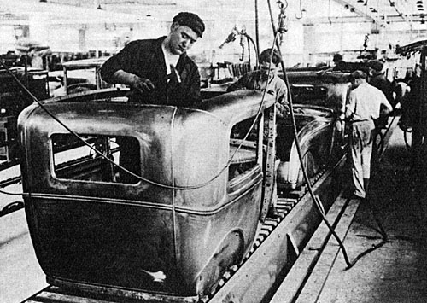
linhas de montagem para a produção em série.

Slide 11
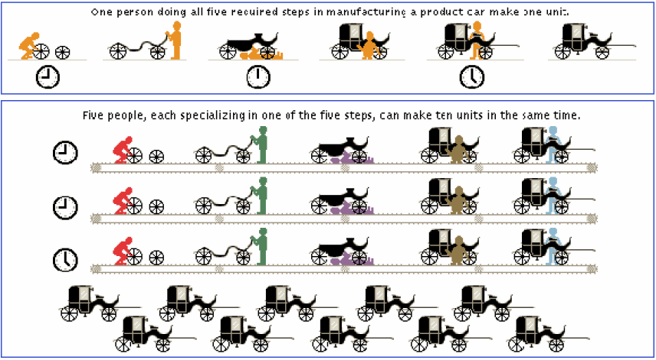
DIVISÃO DO TRABALHO

Slide 12
Abordagens Comportamentais
As abordagens comportamentais, têm inicio na 2ª metade do século XX e pretendem colocar a tónica no significado do trabalho em si mesmo, como factor de motivação e satisfação do trabalhador.
 Focam-se características objectivas do trabalho como, variedade, autonomia, identidade, como forma de conceber tarefas que criem condições para uma elevada motivação dos trabalhadores.
 Os custos humanos e consequente diminuição do empenhamento, resultantes das tarefas repetitivas na abordagem clássica, deixam de se verificar.

Slide 13
TGA - Abordagem Humanística da Administração
A Teoria das Relações Humanas, USA, surge como conseqüência imediata da Experiência de Hawthorne - Heltom Mayo. Movimento de oposição a Teoria Clássica.
Surgiu da necessidade de se corrigir a forte tendência à desumanização do trabalho surgida com a aplicação de métodos rigorosos e científicos.
  Necessidade de se humanizar e democratizar a administração
  Desenvolvimento das ciências humanas - (psicologia e sociologia)

Slide 14
TGA - Abordagem Humanística da Administração
A teoria Administrativa sofre uma verdadeira revolução conceitual com a Abordagem Humanística.
Transferência da ênfase das Tarefas e da Estrutura Organizacional para ênfase nas pessoas que trabalham ou participam das organizações.
A partir desta abordagem a preocupação com a máquina, a organização formal cedem prioridade para o homem e seu grupo social
Experiência de Hawthorne
Aspecto técnico
e formal
Aspecto psicológico
e sociológico

Slide 15
Abordagem Humanística da Administração
Conclusões da experiência de Hawthorne
Nível de produção é resultante da integração social
É a capacidade social do trabalhador que estabelece o seu nível de competência e eficiência. Quanto mais integrado socialmente no grupo de trabalho, tanto maior é sua disposição de produzir.
Comportamento Social dos empregados
A experiência permitiu verificar que o homem se apóia totalmente no grupo. Em geral os trabalhadores agem e reagem como membros de grupos, e não como indivíduos isolados.

Slide 16
Abordagem Humanística da Administração
Conclusões da experiência de Hawthorne
As recompensas e sanções sociais
Os operários que produziam muito acima ou abaixo das normas determinadas perdem o respeito e afeição dos colegas.
Grupos Informais
A empresa passou a ser visualizada como uma organização social composta de diversos Grupos Sociais Informais.
Relações Humanas
Cada indivíduo é uma personalidade altamente influenciada e influenciadora no comportamento e atitudes daqueles que mantém contato.

Slide 17
Abordagem Humanística da Administração
Conclusões da experiência de Hawthorne
A importância e o conteúdo do cargo
Verificou-se que o conteúdo e a natureza do trabalho tem enorme influência sobre a moral do trabalhador. Trabalhos simples e repetitivos tendem a se tornar monótonos e maçantes afetando negativamente as atitudes e logo reduzindo a eficiência.
Ênfase nos aspectos emocionais
Os elementos emocionais, não planejados e mesmo irracionais do comportamento humano passam a merecer um aspecto especial na administração e nas relações humanas.

Slide 18
Abordagem Humanística da Administração
A empresa torna-se um Sistema Social. Produz bens ou serviços e distribui satisfação entre os seus participantes.
A colaboração humana é determinada antes pela organização informal do que pela formal. Para a maioria dos operários os estímulos psicológicos e sociais são mais importantes que as condições de ordem material ou econômica.
Dentro desta abordagem um quadro maior se depara aos olhos dos pesquisadores:
A Civilização Industrializada
Torna-se indispensável conciliar e harmonizar as duas funções básicas da Organização industrial: Função econômica e Função Social.

Slide 19
Abordagem Humanística da Administração
Liderança.
Com a Teoria das Relações Humanas, passou-se a constatar a enorme influência da Liderança informal sobre o comportamento das pessoas.
T.Clássica - ênfase na autoridade formal.
A liderança é necessária em todos os tipos de organização humana, principalmente nas empresas e em cada um de seus departamentos.

Slide 20
Abordagem Humanística da Administração
“Liderança é a influência interpessoal exercida em uma situação e dirigida através do processo da comunicação humana para a consecução de um ou diversos objetivos específicos.”
Influência interpessoal
é uma força psicológica, uma transação interpessoal na qual uma pessoa age de modo a modificar ou induzir o comportamento de outra de algum modo intencional.
Geralmente a influência envolve conceitos como poder e autoridade.

Slide 21
Abordagem Humanística da Administração
Teorias sobre liderança.
Teorias de traços de personalidade
Teorias sobre estilos de liderança
Teoria situacionais ou contingencial da liderança

Slide 22
As teorias de traços de personalidade
são as primeiras a respeito de liderança e afirmam que um Traço é uma característica, qualidade distintiva da personalidade. O líder é aquele que possui alguns traços específicos de personalidade que o distinguem dos demais
Um líder deve inspirar confiança, ser inteligente, perceptivo e decisivo para ter melhores condições de liderar com sucesso.

Slide 23
teorias sobre estilos de liderança
são as que estudam a Liderança em termos de:
“ Estilos de comportamento” do líder em relação aos seus subordinados,
pela maneira pelo qual o líder orienta sua conduta.
  Enquanto a primeira se refere a como o líder é, esta por sua vez trata de como é que o líder faz.

Slide 24
3 Estilos de liderança
Autocrática
Democrática
Liberal
Apenas o líder fixa as diretrizes sem qualquer participação do grupo.
As diretrizes são debatidas e decididas pelo grupo, estimulado e assistido pelo líder
Há liberdade completa para as decisões grupais ou individuais, com participação mínima do líder

Slide 25
3 Estilos de liderança
Autocrática
Democrática
Liberal
O líder determina qual a tarefa que cada um deve executar e qual o seu companheiro de trabalho.
A divisão das tarefas fica a critério do próprio grupo e cada membro tem a liberdade de escolher os seus companheiros de trabalho.
Tanto a divisão das tarefas, como a escolha dos companheiros de trabalho. Absoluta falta de participação do líder.

Slide 26
3 Estilos de liderança
Autocrática
Democrática
Liberal
O líder determina as providências e as técnicas para a execução das tarefas, cada uma por vez, na medida em que se tornam necessárias e de modo imprevisível para o grupo .
O próprio grupo esboça as providências e as técnicas para atingir o alvo, solicitando aconselhamento técnico ao líder quando necessário, passando este a sugerir duas ou mais alternativas para o grupo escolher. As tarefas ganham novas perspectivas com os debates.
A participação do líder no debate é limitada, apresentando apenas materiais variados ao grupo, esclarecendo que poderia fornecer informações desde que as pedissem

Slide 27
3 Estilos de liderança
Autocrática
Democrática
Liberal
O líder é dominador e é ”pessoal” nos elogios e nas críticas ao trabalho de cada membro.
O líder procura ser um membro normal do grupo, em espírito, sem encarregar-se muito de tarefas. O é objetivo e se limita aos fatos em suas críticas e elogios.
O líder não faz nenhuma tentativa de avaliar ou de regular o curso dos acontecimentos. O líder somente faz comentários irregulares sobre as atividades dos membros quando perguntado .

Slide 28
3 Estilos de liderança
Estilo Autocrático
Estilo Democrático
Estilo Liberal
Líder
Líder
Líder
Subordinados
Subordinados
Subordinados
Ênfase no líder
Ênfase no líder e nos subordinados
Ênfase nos Subordinados

Slide 29
Que processo de liderança se usa mais?
Na prática os líderes utilizam os três processos de liderança, de acordo com a situação, com as pessoas e com a tarefa a ser executada. O líder , tanto manda cumprir, como consulta seus subordinados antes de tomar uma decisão.
A questão principal é saber quando aplicar qual processo, com quem e dentro de que circunstâncias e atividades.

Slide 30
Teoria situacional ou contingencial da liderança
não existem um único estilo ou característica de liderança valida para todas e qualquer situação.
Cada tipo de situação requer um tipo de liderança diferente para se alcançar a eficácia dos subordinados.
O verdadeiro líder é aquele que é capaz de se ajustar a um grupo em particular de pessoas sob condições extremamente variadas.

Slide 31
Teoria situacional ou contingencial da liderança
Os três ingredientes principais da Teoria das Contingências são: o líder, o grupo, e a situação.
A variável situação é a de maior importância na determinação de quem será o líder e o que ele deverá desempenhar.

Slide 32
Teoria situacional ou contingencial da liderança
Liderança centralizada no chefe
Liderança centralizada nos subordinados
Uso de autoridade pelo administrador
Área de liberdade dos subordinados
A
Administrador toma a decisão e comunica
B Administrador vende sua decisão
C Administrador apresenta suas idéias e pede perguntas
D Administrador apresenta uma decisão, sujeita a modifica -ção
E Administrador apresenta o problema, recebe sugestões e toma sua decisão
F Administrador define os limites e pede ao grupo que tome uma decisão
G Administrador permite que subordinados funcionem dentro de limites definidos por superior

Slide 33
Lições aprendidas: a Importância da comunicação
Com o desenrolar das experiências de Hawthorne e sobre Liderança, os pesquisadores passaram a concentrar sua atenção nas oportunidades de ouvir e aprender em reuniões de grupo e notar os problemas das comunicações entre grupos nas empresas.
A competência do administrador para comunicar-se e relacionar-se deveria ser aperfeiçoada.
Com o enfoque das Relações Humanas a imagem Social e Popular da organização impôs ao administrador novas posturas.

Slide 34
Lições aprendidas: a Importância da comunicação participativa
a) Assegurar a participação das pessoas dos escalões inferiores na solução dos problemas da empresa.
b) Incentivar maior franqueza e confiança entre os indivíduos e os grupos nas empresas.
  A comunicação é uma atividade administrativa que tem dois propósitos principais:
  proporcionar informação e compreensão necessária para que as pessoas possam se conduzir nas suas tarefas.
  proporcionar as atitudes necessárias que promovam a motivação, cooperação e satisfação nos cargos.
Estes dois propósitos, juntos, promovem um ambiente que conduz a um espírito de equipe e a um melhor desempenho nas tarefas.

Slide 35
Lições aprendidas: a Importância da comunicação no desempenho
A comunicação entre chefes e subordinados torna-se peça fundamental na avaliação de desempenho e habilidades, fundamentadas em três pontos.
  O homem trabalha melhor quando conhece os padrões de seu trabalho.
  A organização opera mais eficientemente quando um homem e seu chefe têm um entendimento comum das suas responsabilidades e padrões de desempenho esperado.
  Cada homem pode ser auxiliado a dar a máxima contribuição e a utilizar o máximo de suas habilidades.

Slide 36
Lições aprendidas: Redes ou cadeias de comunicação
Através de experiências, Lewitt, ordenou cinco pessoas em três tipos de estrutura:
RODA CADEIA CÍRCULO

Slide 37
Escola Sócio-Técnica

Slide 38
Abordagens Socio-técnicas
Integram as componentes técnicas e sociais interligadas. Para se perceber como funciona uma organização,
presta-se atenção ao contexto social e às suas interacções com a organização técnica do trabalho em permanente revisão.
Princípios:
 A concepção do trabalho deve integrar as tarefas e a tecnologia de uma forma harmoniosa e não segmentada;
 A organização do trabalho deve ser vista como um sistema aberto às mudanças de contexto e do mercado, com respostas adaptadas e rápidas.

Slide 39
Abordagens Socio-técnicas
(cont.)
Elton Mayo, interessou-se por estudar mais os :
  Horários,
  Ambiente,
  segurança no trabalho,
  segurança no emprego,
  níveis de salários,
  organização das férias;
 Criou-se o movimento dos Recursos Humanos, que coloca a ênfase nas capacidades pessoais
os trabalhadores são indivíduos que desejam ser úteis e dar uma contribuição à empresa em que trabalham.

Slide 40
Abordagem sociotécnica
Interacção
Sist. tecnológico Sist. social
Sistema tecnológico, é determinado em cada organização:
  exigências típicas das tarefas que são realizadas,
  nível de competências,
  conhecimentos,
  equipamento,
  matérias-primas e
  instalações físicas.
Sistema social, constituído por:
  pessoas e
  respectivas interacções.

Slide 41
Pós-fordismo ou Toyotismo
Ao invés de centrar-se na produção em massa, característica do fordismo, o modelo pós-fordista fundamenta-se na ideia de flexibilidade. Por isso, trabalha com estoques reduzidos, voltando-se para a fabricação de pequenas quantidades.
O Sistema Toyota de Produção ou simplesmente toyotismo, idealizado pelo engenheiro mecânico japonês Taiichi Ohno é considerado um dos expoentes do pós-fordismo.
A finalidade desta forma de organização é:
suprir a demanda colocada no momento exato, bem como atender um mercado diferenciado, dotado de públicos cada vez mais específicos.

Slide 42
Pós-fordismo ou Toyotismo
acompanhar as rápidas transformações dos padrões de consumo.
Apesar das maravilhas e novidades que o toyotismo trouxe através da tecnologia nos modos de produção atual, esse mesmo modo desencadeou um elevado aumento das disparidades socioeconômicas e uma necessidade desenfreada de aperfeiçoamento constante para simplesmente se manter no mercado.
No que se refere à organização industrial, foi introduzida a obsolescência planejada dos produtos dada à intensidade das inovações colocadas no mercado. E ocorreu uma dispersão espacial das fábricas pelo Globo, ocasionado uma descentralização da produção. Além disso, assistiu-se também a um aumento das propagandas para fomentar o consumo.

Slide 43
